Slide 1
Estrutura Convencional
Cyrela by Pininfarina

Slide 2
Características da obra
Logística de canteiro
Detalhes de Projeto
Dimensionamento da equipe
Procedimentos executivos relacionados
Sistemas de proteção e segurança
Protótipo de fôrmas
Marquise VM1 - desafio
Evolução da estrutura da torre

Slide 3
Características da Obra

Slide 4
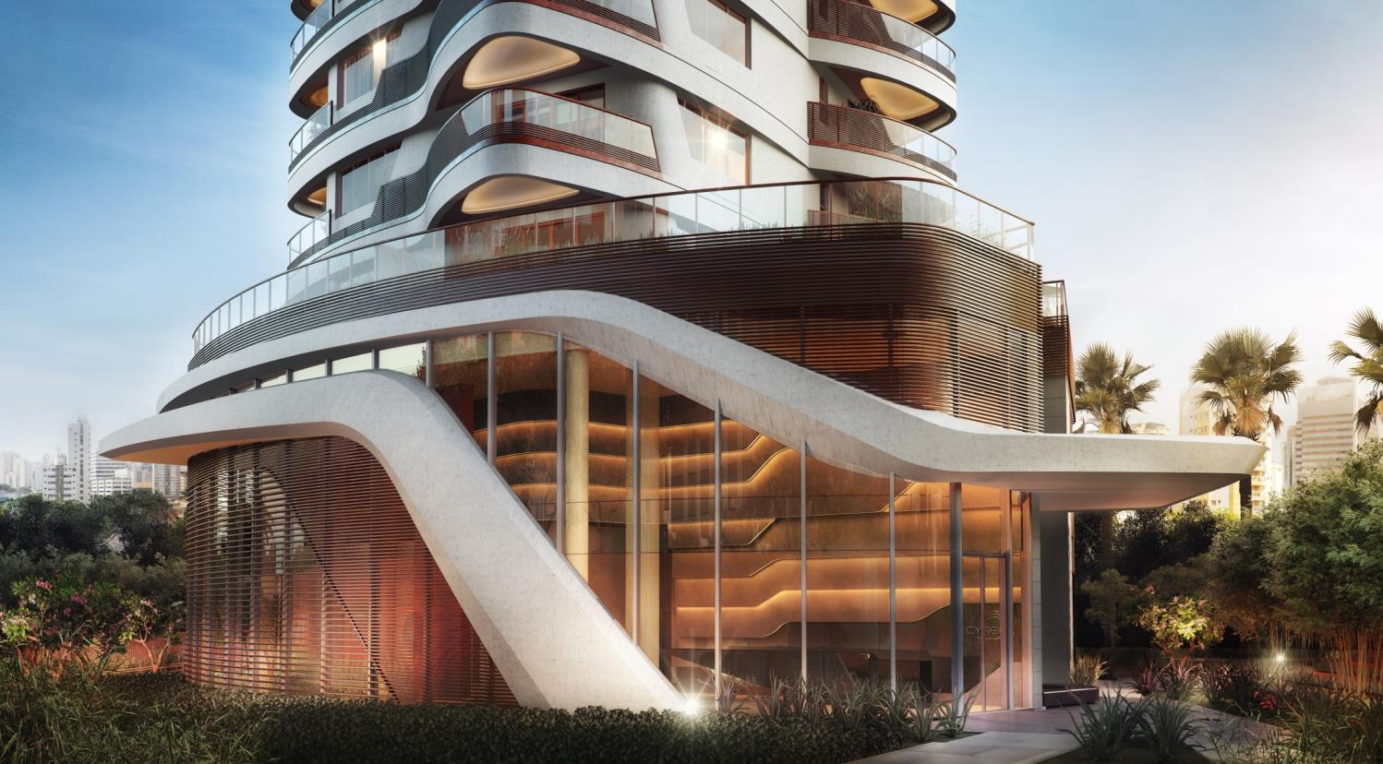

Slide 5
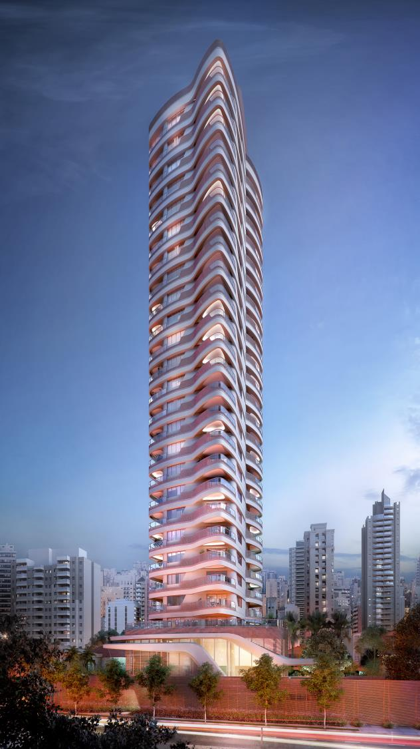
O Empreendimento
3 SS + T + Mez + 22 Tipos + Duplex
92 aptos – 4 por andar
Apref= 11.184,40 m²
Asubsolo= 4.576,76 m²
Custo /m² Apriv = R$ 8.276,70

Slide 6
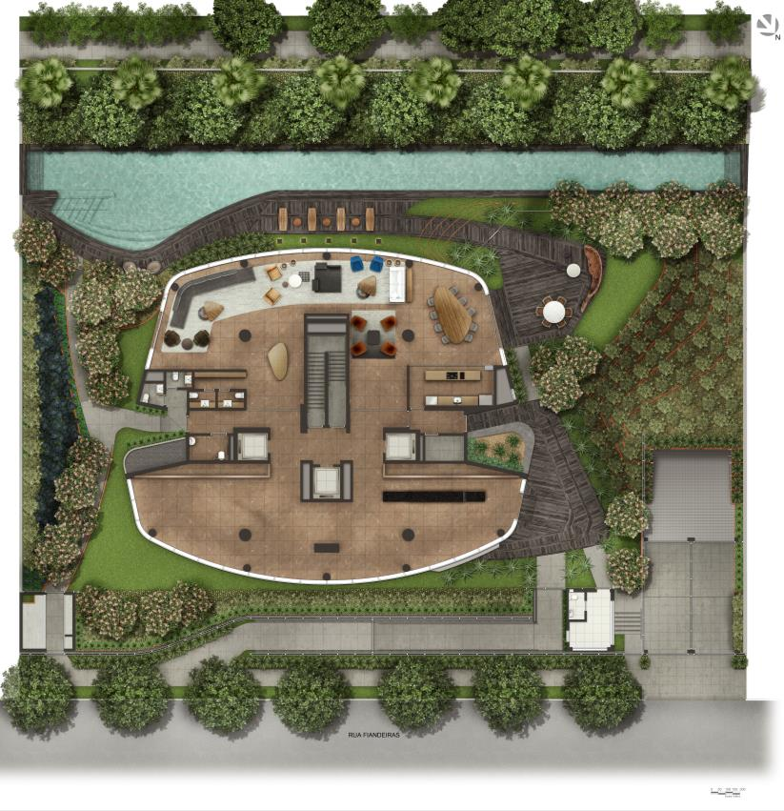
O Empreendimento

Slide 7
Logística de Canteiro

Slide 8
Diretrizes PE.CAN.11
Verificação de infra estrutura disponível (água, esgoto, rede de energia)
Disposição de tapumes no entorno do terreno com a localização de portões de acesso para melhor abastecimento da obra
Execução de lava-rodas
Locação de rampas de escavação
Locação da área de vivência NR18

Slide 9
Diretrizes PE.CAN.11
Atenção especial à ZMR (restrição de circulação de caminhões)
Local para concretagem (recuo ou rua)
Áreas para estoque
Central de fôrmas
Disposição de resíduos
Locação do novo Stand de Vendas
Estudo de locação de equipamentos de transporte vertical e horizontal

Slide 10
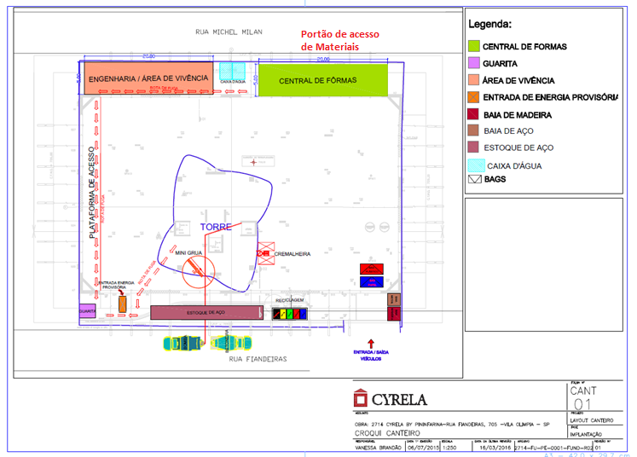
Projeto de Canteiro

Slide 11
Detalhes de Projeto

Slide 12
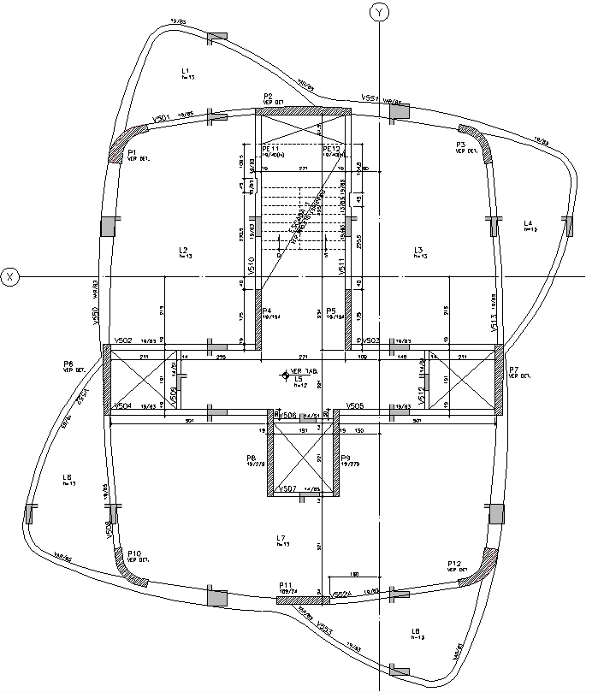
Projeto de Estrutura - Detalhes

Slide 13
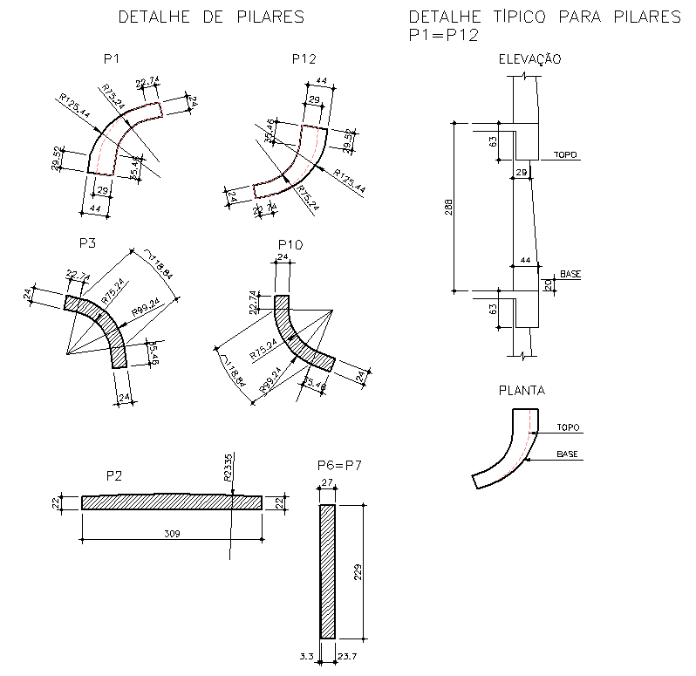
Projeto de Estrutura - Detalhes

Slide 14
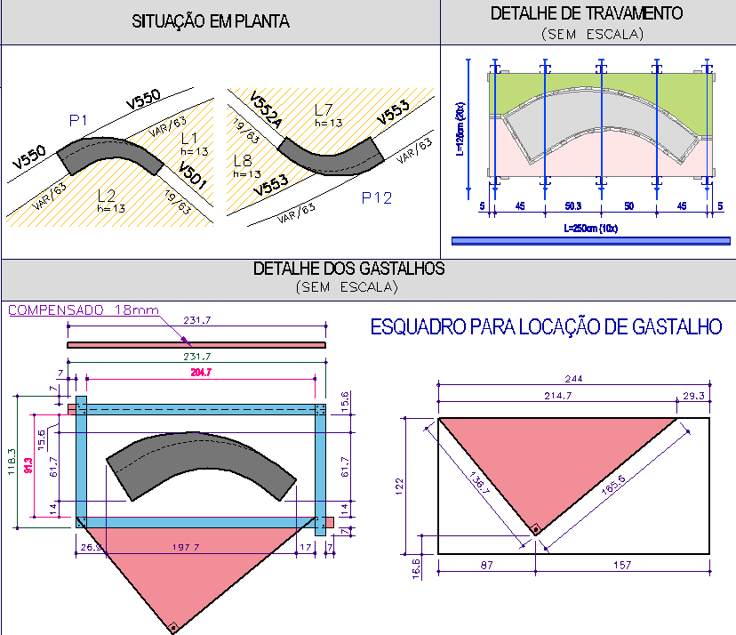
Projeto de Fôrmas - Detalhes

Slide 15
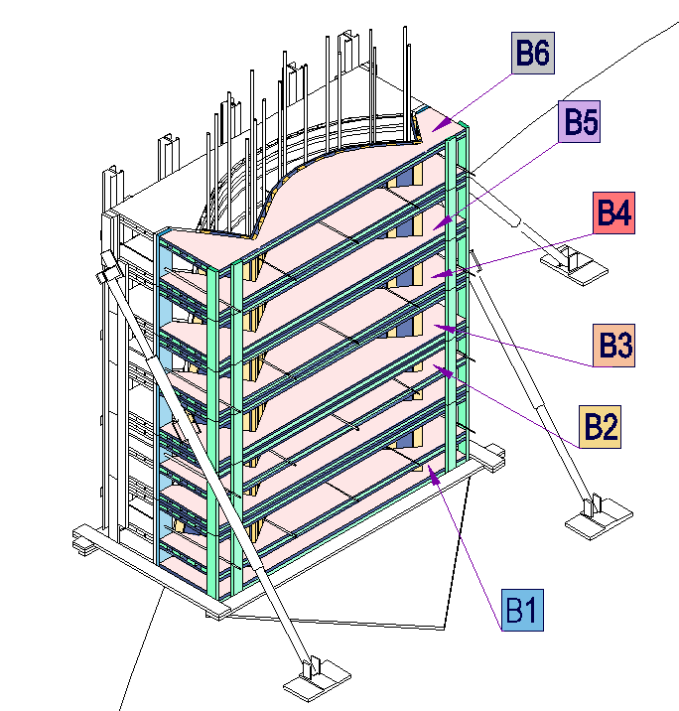
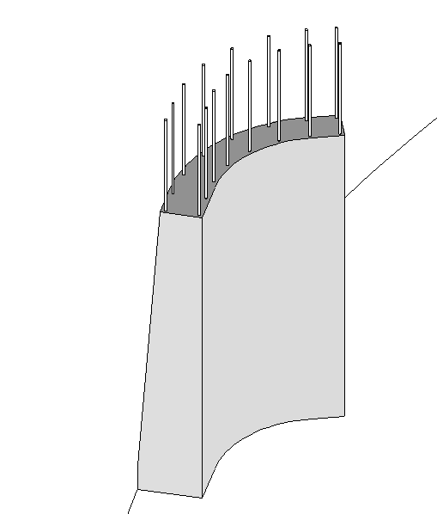
Projeto de Fôrmas - Detalhes

Slide 16
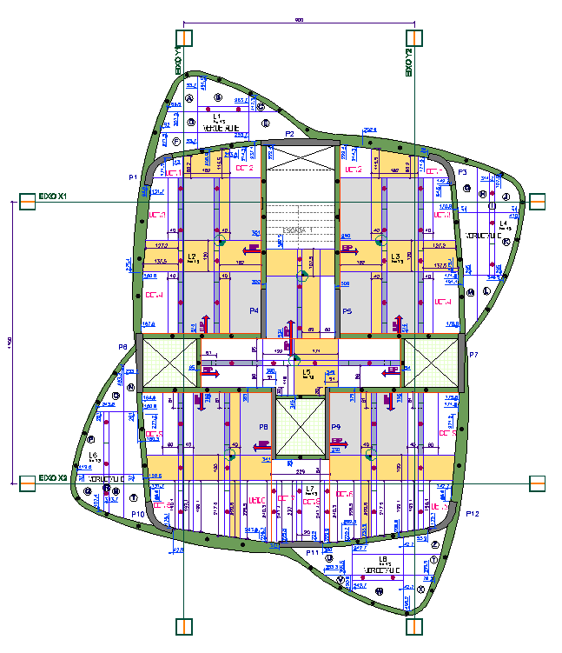
Projeto de Fôrmas - Detalhes

Slide 17
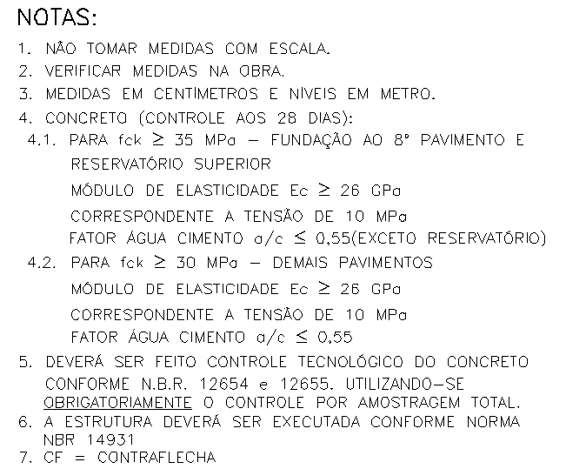
Projeto de Estrutura - Dados

Slide 18
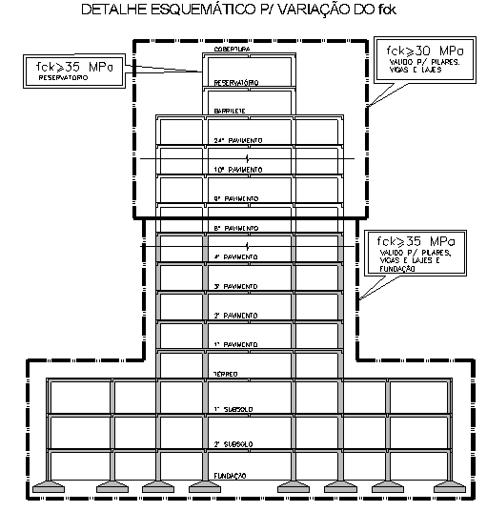
Projeto de Estrutura - Dados

Slide 19
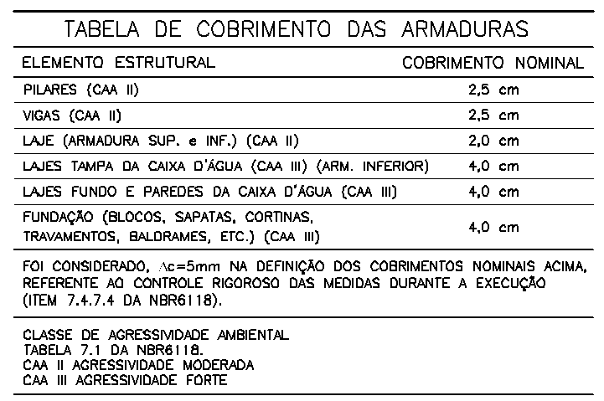
Projeto de Estrutura - Dados

Slide 20
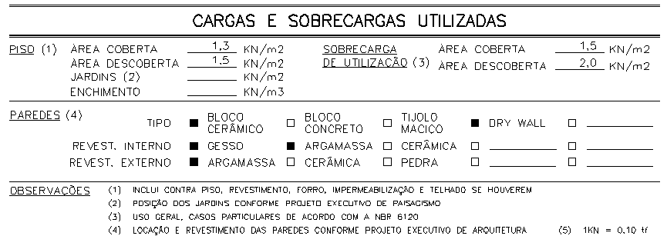
Projeto de Estrutura - Dados

Slide 21
Dimensionamento da Equipe

Slide 22
Mão de obra Própria
Validação do histograma inicial da obra com departamento de planejamento – FOR.57

Slide 23
Mão de obra Própria
1 Encarregado de Carpintaria
9 Carpinteiros
6 Armadores (Terceirizado)
2 Eletricistas
2 Encanadores
1 Pedreiro
1 Ajudante

Slide 24
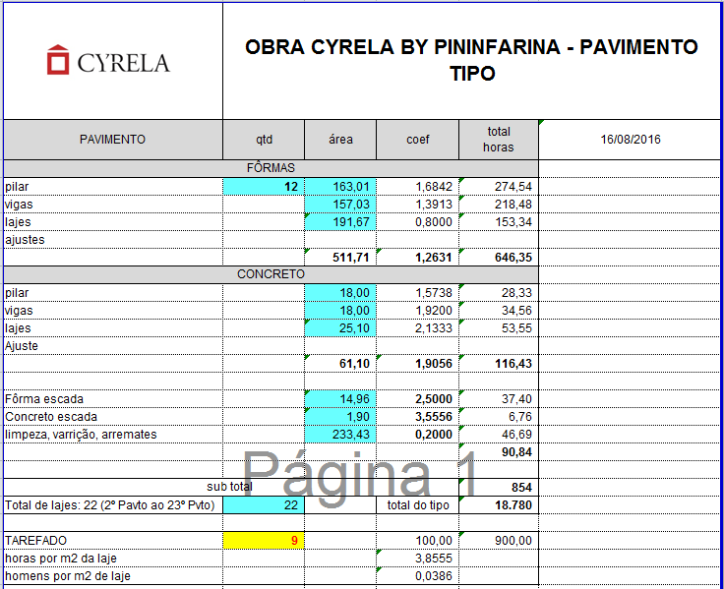
Mão de obra Própria

Slide 25
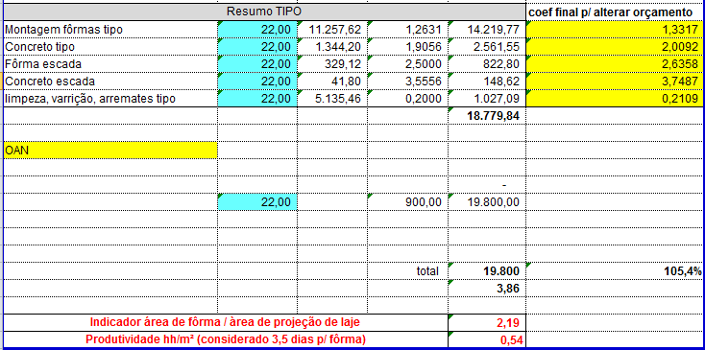
Mão de obra Própria

Slide 26
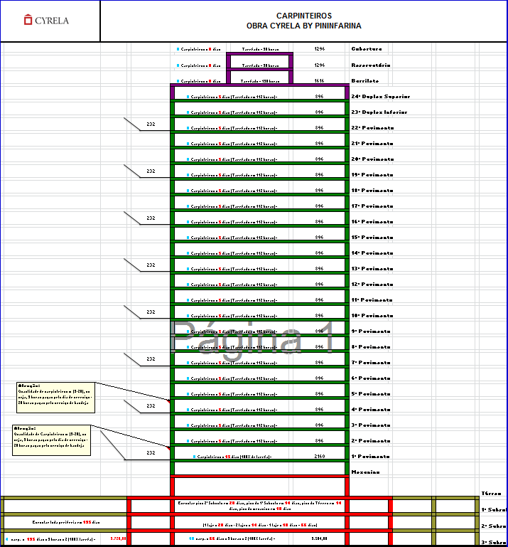
Mão de obra Própria

Slide 27
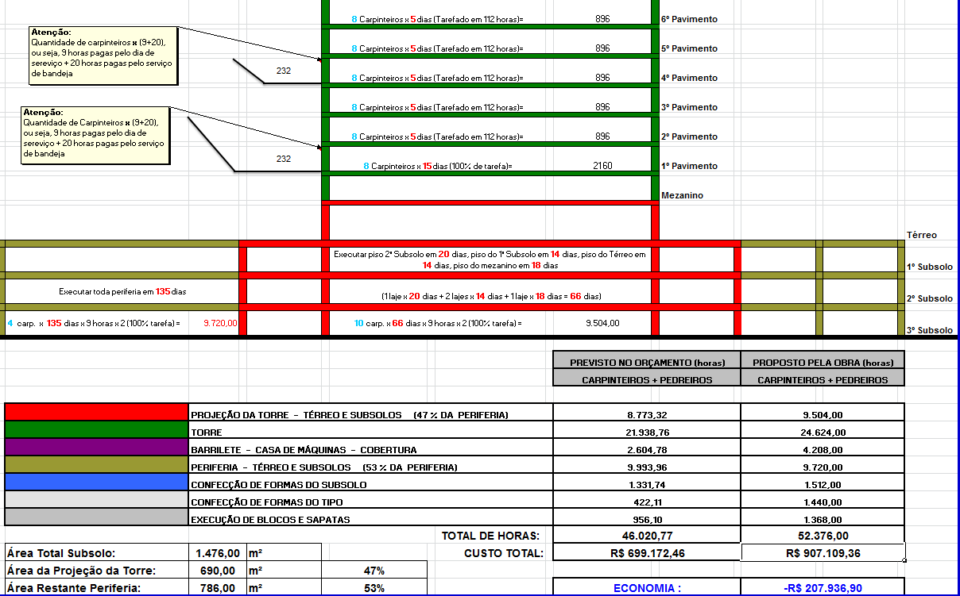
Mão de obra Própria

Slide 28
Procedimentos executivos relacionados

Slide 29
Procedimentos PE/POP.EST.01 – Fôrmas PE/POP.EST.02 – Concretagem PE/POP.EST.03 – Armação

Slide 30
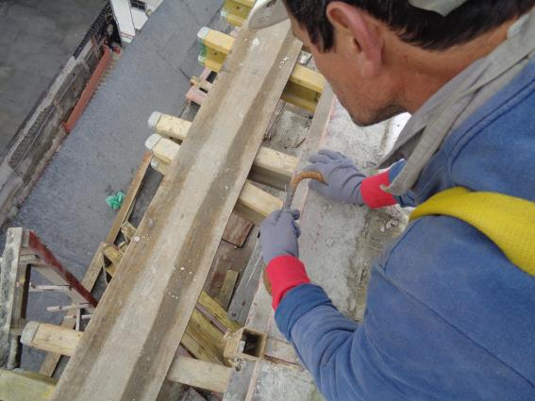
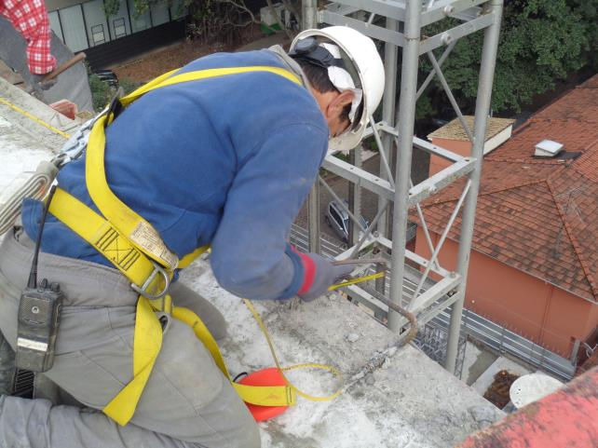
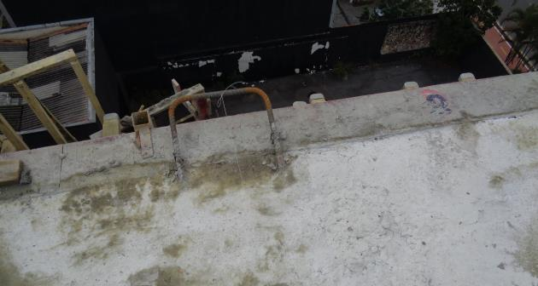
Montagem de Fôrmas Transferência de eixos – 1º Dia do Ciclo

Slide 31
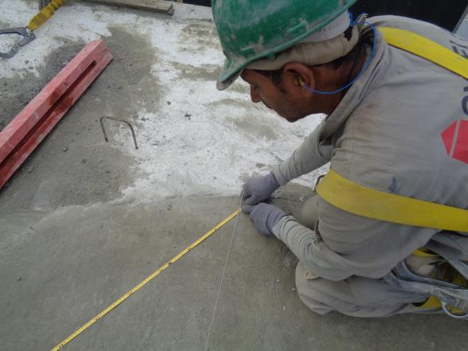
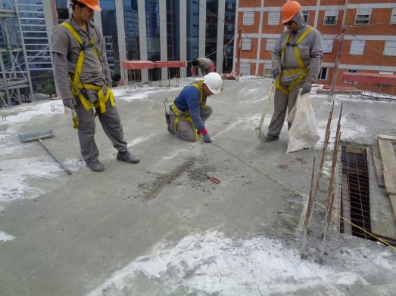
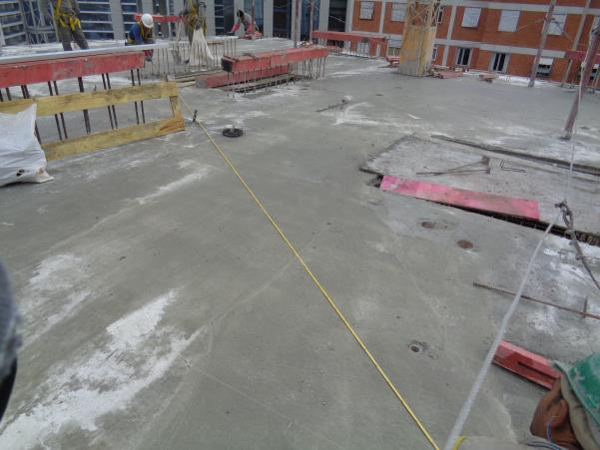
Montagem de Fôrmas Conferência de esquadro - 1º Dia do Ciclo

Slide 32
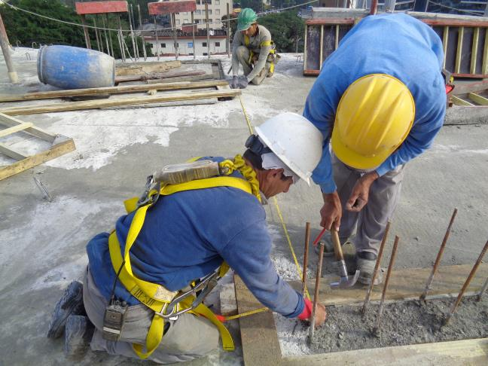
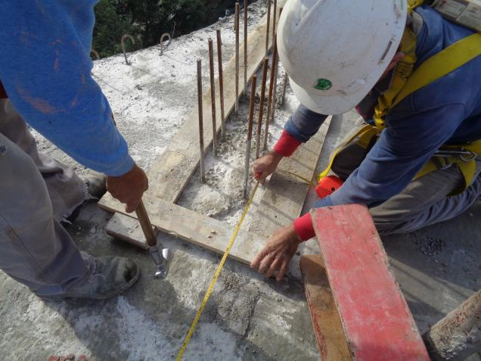
Montagem de Fôrmas Locação de gastalhos - 1º Dia do Ciclo

Slide 33
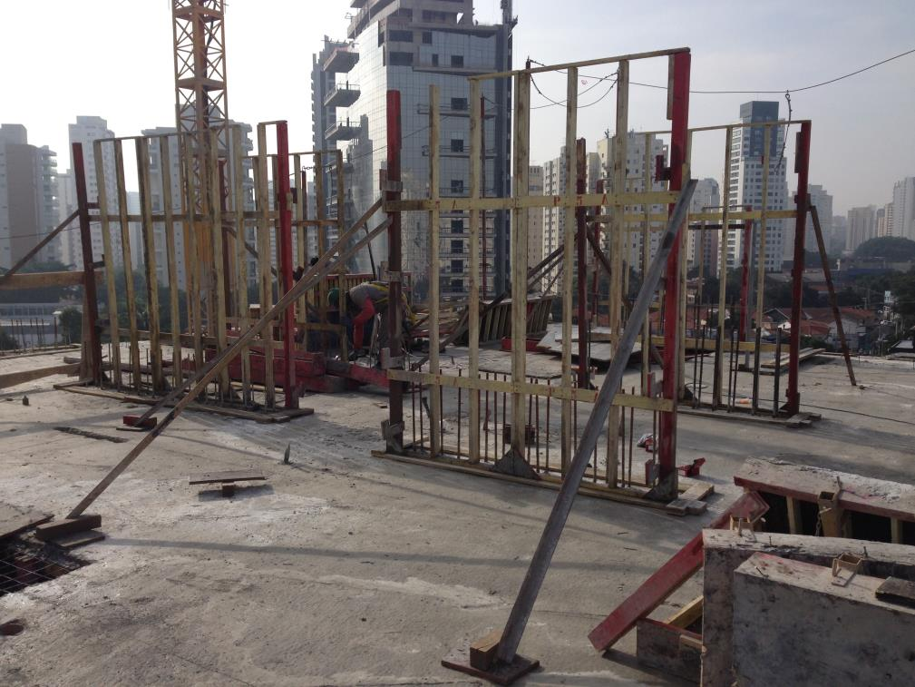
Montagem de Fôrmas Montagem de Pilares - 1º Dia do Ciclo

Slide 34
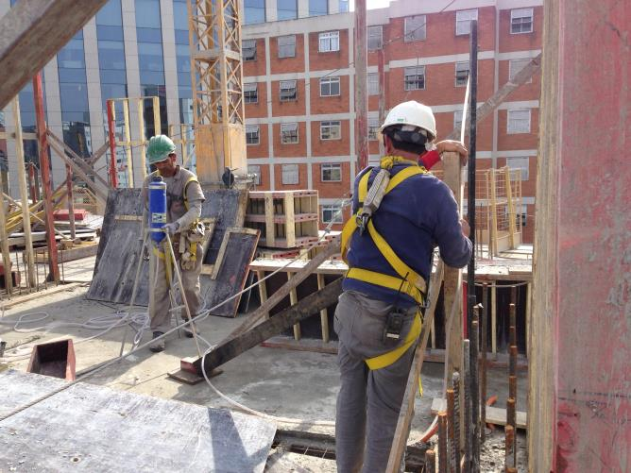
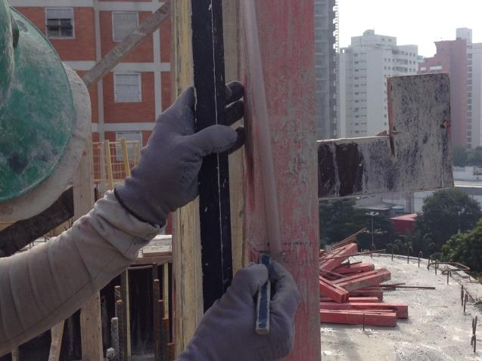
Montagem de Fôrmas Montagem de Pilares - 1º Dia do Ciclo

Slide 35
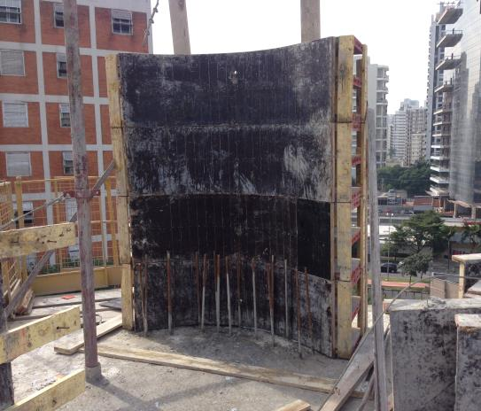
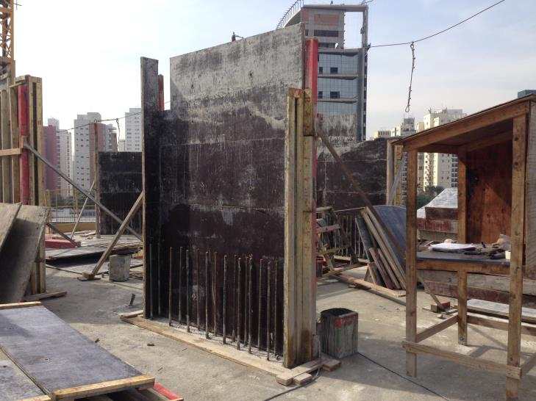
Montagem de Fôrmas Montagem de Pilares - 1º Dia do Ciclo

Slide 36
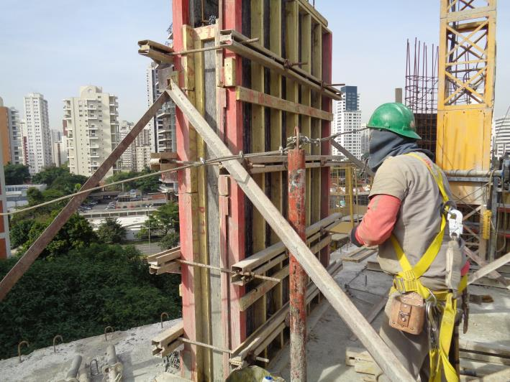
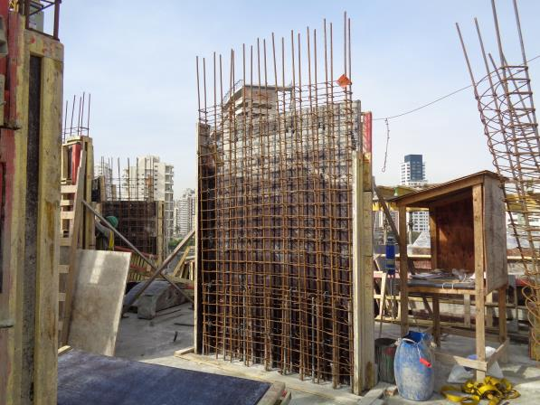
Montagem de Fôrmas Montagem de Pilares - 1º Dia do Ciclo

Slide 37
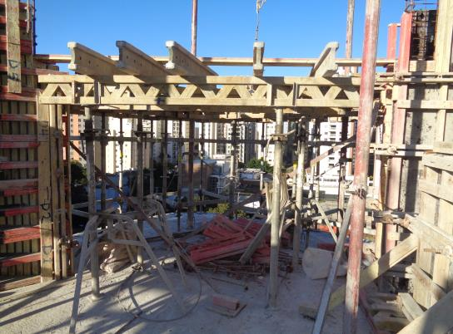
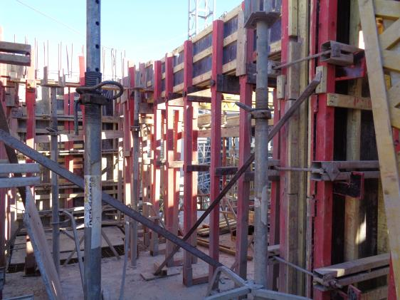
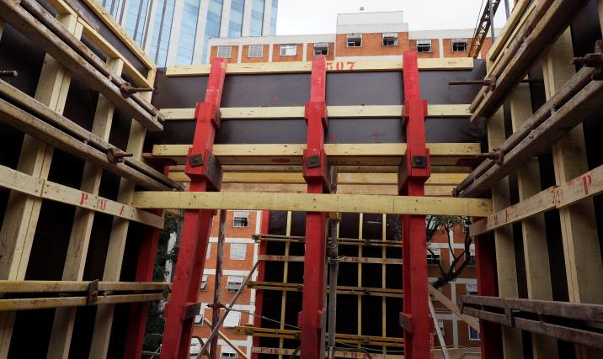
Montagem de Fôrmas Montagem de Vigas - 1º Dia do Ciclo

Slide 38
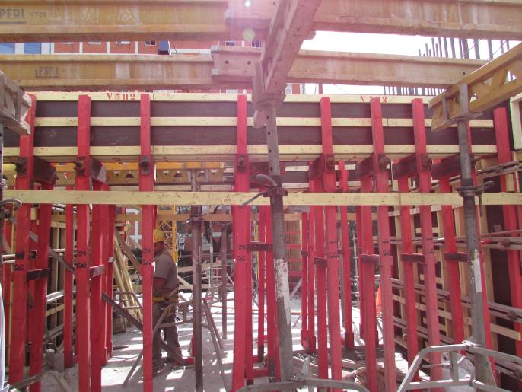
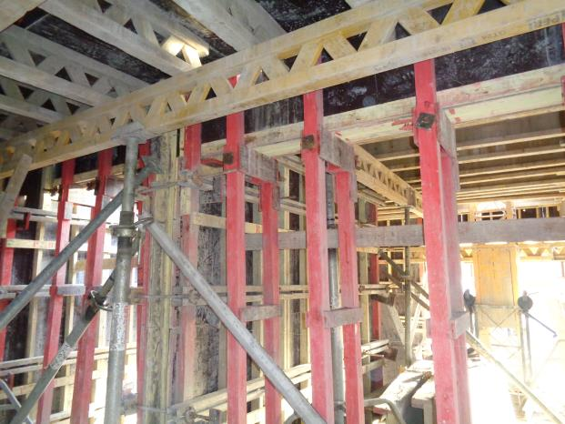
Montagem de Fôrmas Montagem de Lajes - 2º Dia do Ciclo

Slide 39
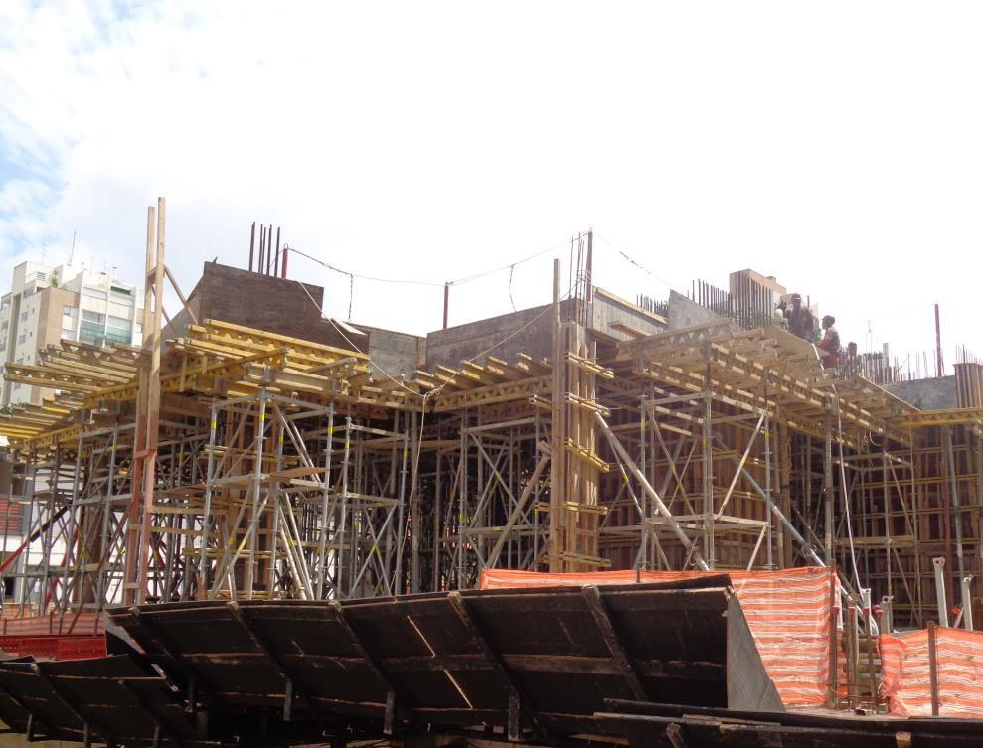
Montagem de Fôrmas Montagem de Lajes - 2º Dia do Ciclo

Slide 40
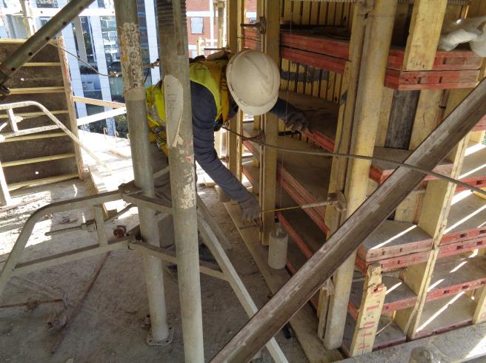
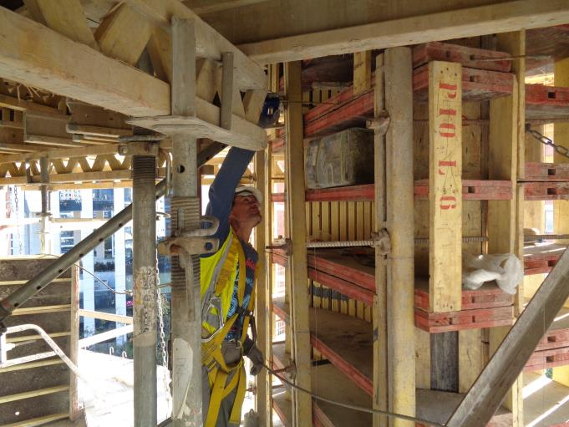
Montagem de Fôrmas Conferência prumo pilares - 2º Dia do Ciclo

Slide 41
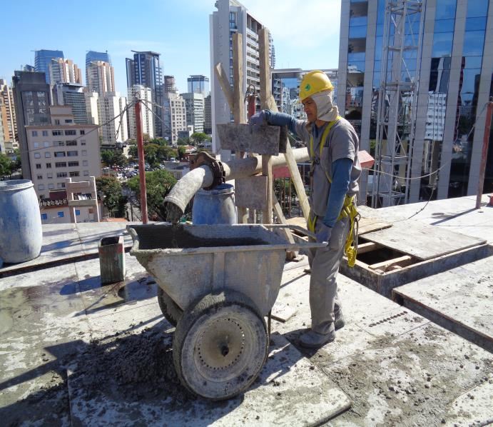
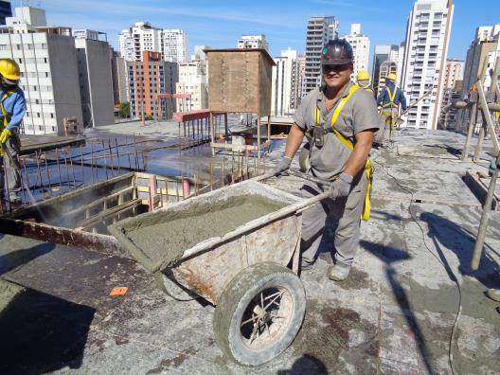
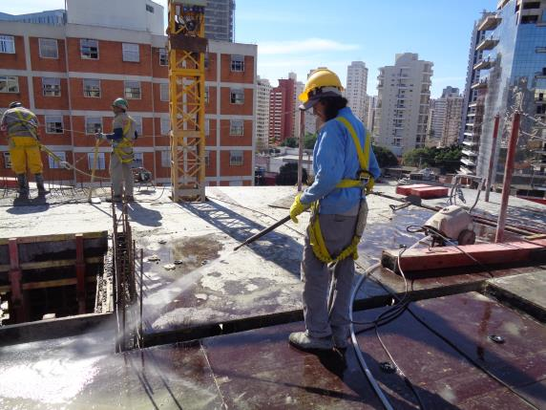
Concretagem Concretagem de Pilares - 3º Dia do Ciclo

Slide 42
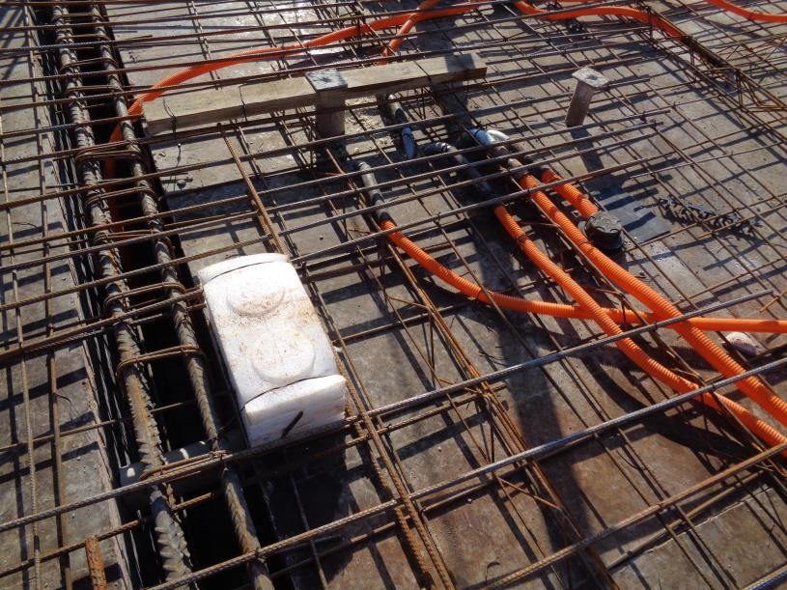
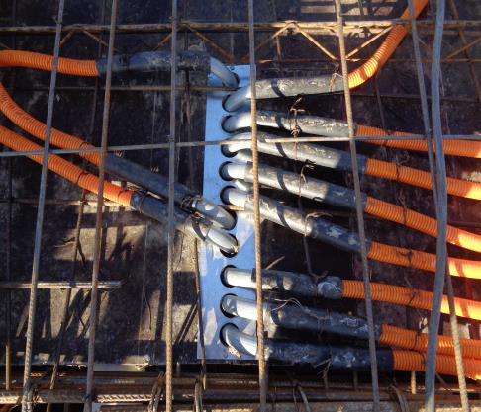
Montagem de Fôrmas Armação / Instalações / Passantes - 3º Dia do Ciclo

Slide 43
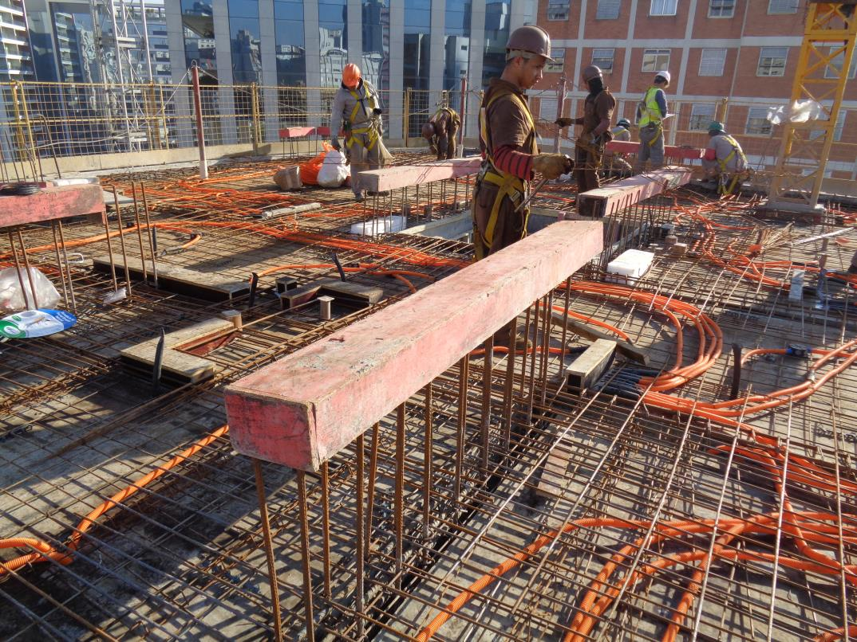
Montagem de Fôrmas Armação / Instalações / Passantes - 4º Dia do Ciclo

Slide 44
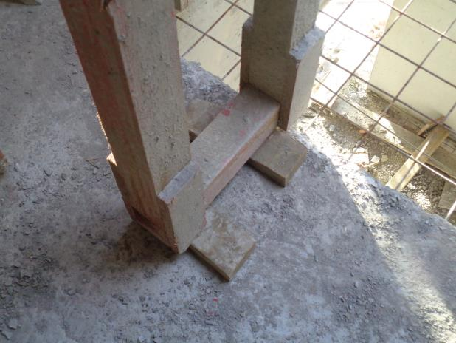
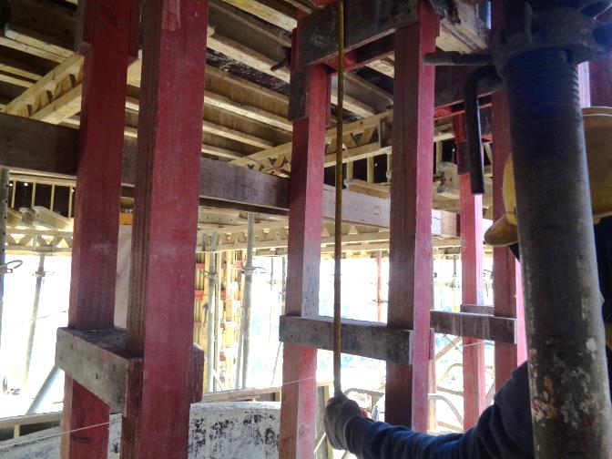
Montagem de Fôrmas Nivelamento final - 4º Dia do Ciclo

Slide 45
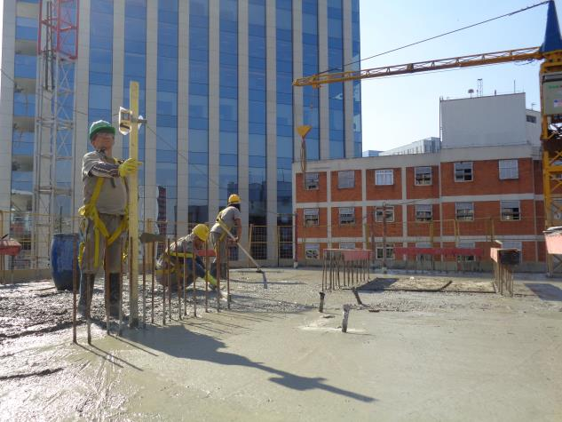
Montagem de Fôrmas Concretagem de vigas e lajes - 5º Dia do Ciclo

Slide 46
Montagem de Fôrmas Desforma / Reescoramento

Slide 47
Sistemas de proteção e segurança

Slide 48
Sistemas de proteção e segurança EPIs

Slide 49
Sistemas de proteção e segurança EPCs
SLQA
+
Linha de vida
Bandejas secundárias
Bandeja
primária

Slide 50
Sistemas de proteção e segurança EPCs
Linha
de vida
Proteção perimetral de concretagem

Slide 51
Protótipo de Fôrmas

Slide 52
O Protótipo
Realizado com a fôrma e armação das lajes e vigas do 3º pavimento concluídas.
Avaliar a estrutura desformada do 2º pavimento e a montagem do pavimento superior.
Neste dia a obra deve passar adiante informações que possam estar conflitantes em projeto (passantes, tubulações elétricas...)

Slide 53
O Protótipo

Slide 54
Marquise VM1 - desafio

Slide 55
Marquise VM1

Slide 56
Marquise VM1

Slide 57
Marquise VM1

Slide 58
Marquise VM1

Slide 59
Marquise VM1

Slide 60
Marquise VM1

Slide 61
Marquise VM1

Slide 62
Marquise VM1

Slide 63
Marquise VM1

Slide 64
Evolução da estrutura

Slide 65
Evolução da Estrutura Cyrela by Pininfarina

Slide 66
Engº Caio de Lima Silva
Obra Cyrela by Pininfarina

